Slide 1
การขับเคลื่อน
การจัดทำแผนการพัฒนากำลังคน
รายจังหวัด
18 พฤศจิกายน 2558
ณ โรงแรมรามาการ์เดน กรุงเทพฯ
นายวิชัย คงรัตนชาติ
รองอธิบดีกรมพัฒนาฝีมือแรงงาน

Slide 2
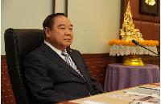
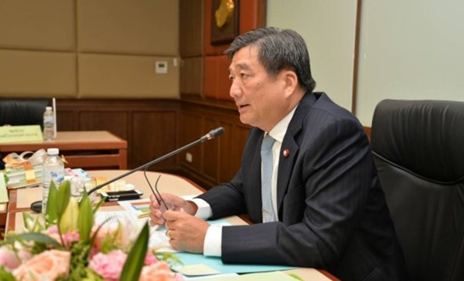
กพร.ปช. เป็นคณะกรรมการตาม “ระเบียบสำนักนายกรัฐมนตรีว่าด้วยการพัฒนาแรงงานและประสานงานการฝึกอาชีพแห่งชาติ พ.ศ. 2552”
พลเอก ประวิตร วงษ์สุวรรณ
รองนายกรัฐมนตรี
กพร.ปช.
นายกรัฐมนตรี
หรือรองนายกฯ ที่ได้รับมอบหมาย
(ประธาน)
พลเอก ศิริชัย ดิษฐกุล
รัฐมนตรีว่าการกระทรวงแรงงาน
รมว.รง. (รองประธาน)
ปลัด ก.ท่องเที่ยวฯ
ปลัด ก.พัฒนาสังคมฯ
ปลัด ก.เกษตรฯ
ปลัด ก.มหาดไทย
ปลัด ก.ยุติธรรม
ปลัด ก.แรงงาน
ปลัด ก.วิทย์
ปลัด ก.ศึกษาฯ
ปลัด ก.อุตสาหกรรม
เลขาธิการ กอศ.
เลขาธิการ สศช.
ผอ.สำนักงบประมาณ
อธิบดีกรมการจัดหางาน
อธิบดีกรมสวัสดิการฯ
ผอ.สนง.ประกันสังคมฯ
ผอ.สนง.ส่งเสริมการลงทุน
ผอ.สสย.
ปลัดกรุงเทพมหานคร
TDRI
สภาหอการค้าฯ
สภาอุตสาหกรรมฯ
สมาคมการจัดการงานบุคคลฯ
สภาองค์กรนายจ้าง/ลูกจ้าง
ผู้ทรงคุณวุฒิ
อธิบดีกรมพัฒนาฝีมือแรงงาน (เลขานุการ)
รองอธิบดี (ผู้ช่วยฯ)

Slide 3
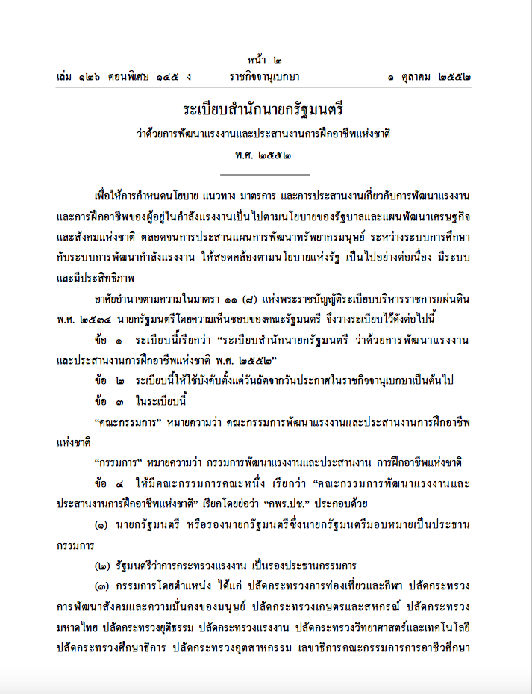
อำนาจหน้าที่ กพร.ปช.
1. กำหนดนโยบายและแนวทางในการพัฒนาแรงงานและประสานงานการฝึกอาชีพ
ระเบียบสำนักนายกรัฐมนตรีว่าด้วยการพัฒนาแรงงานและประสานงานการฝึกอาชีพแห่งชาติ พ.ศ. ๒๕๕๒
2. ประสานแผนการพัฒนาทรัพยากรมนุษย์ระหว่างระบบการศึกษากับระบบการพัฒนากำลังแรงงาน
3. ประสานนโยบาย แผนการพัฒนาฝีมือแรงงาน และแผนการฝึกอาชีพของทุกหน่วยงานทั้งภาครัฐและภาคเอกชน
4. ติดตามและประเมินผลการดำเนินงานตามนโยบายและแผนงาน
5. เสนอแนวทางการแก้ไขปัญหาและอุปสรรคเกี่ยวกับการพัฒนาแรงงานและประสานงานการฝึกอาชีพ
มาตรา ๘ “… ถ้าคณะกรรมการเห็นว่ามีกรณีจำเป็นอาจเสนอต่อคณะรัฐมนตรีเพื่อพิจารณาได้ …”

Slide 4
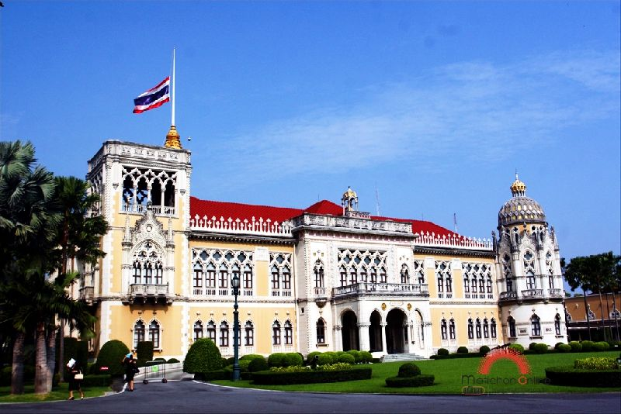
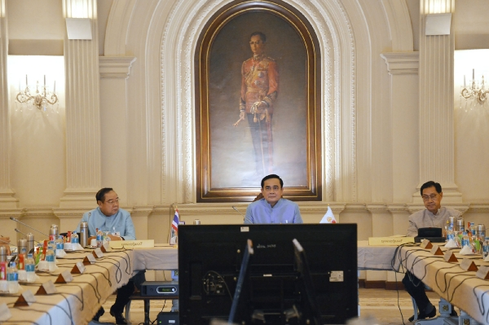


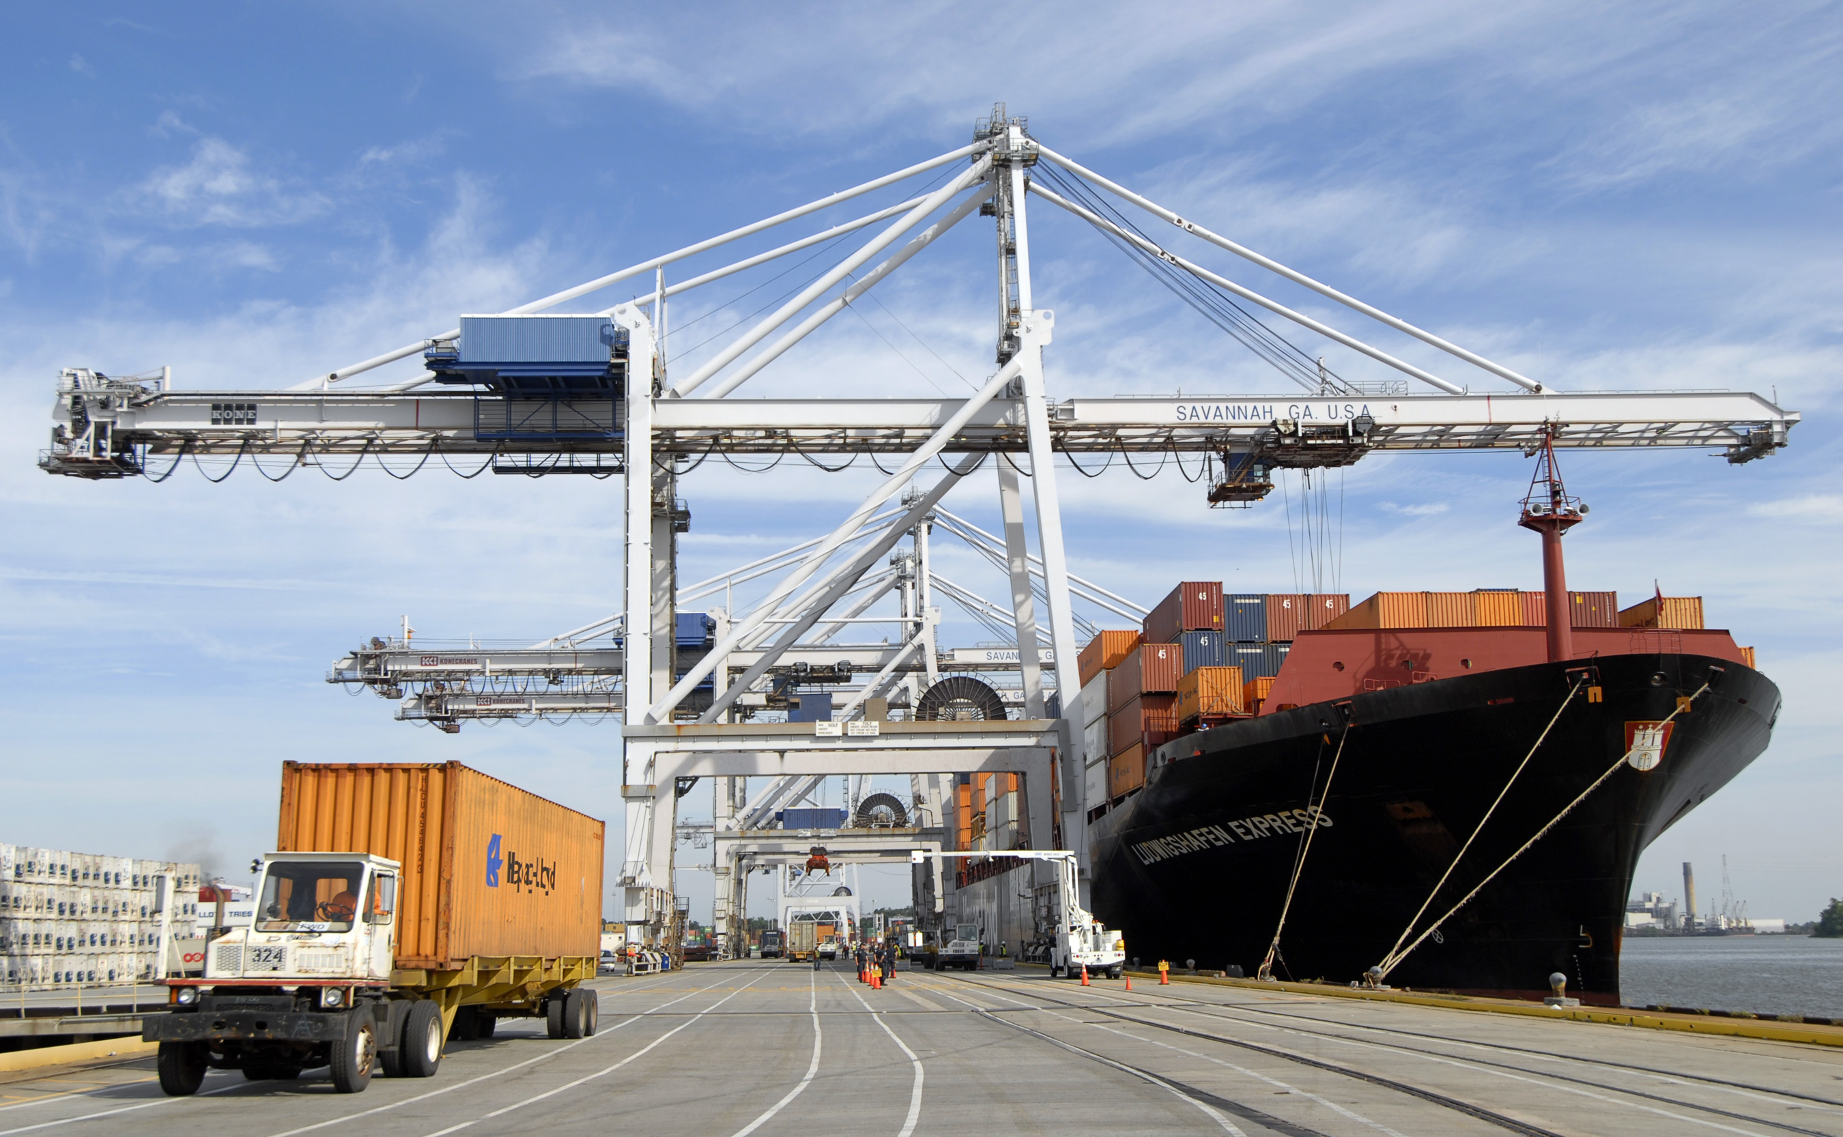
หลักการดำเนินงานของ กพร.ปช.
คณะรัฐมนตรี
เสนอเรื่องต่อ ครม.เพื่อพิจารณาเห็นชอบ
กพร.ปช.
กำหนดนโยบาย/ บูรณาการการทำงาน/ ติดตามประเมินผล
ภาคการศึกษา
ภาคการพัฒนาแรงงาน
ภาคธุรกิจอุตสาหกรรม

Slide 5

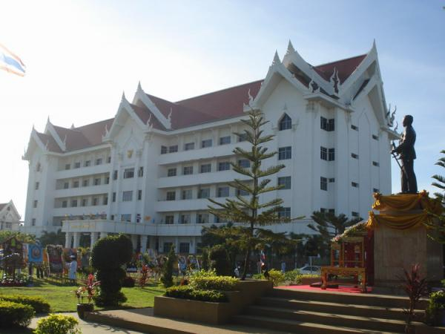
คณะอนุกรรมการ กพร.ปจ.
กพร.ปช.
กพร.ปจ.
ผู้ว่าราชการจังหวัด
(ประธาน)
76 จังหวัด
หัวหน้าสำนักงานจังหวัด
เกษตรและสหกรณ์จังหวัดสถิติจังหวัด
พัฒนาสังคมฯ จังหวัด
พาณิชย์จังหวัด
แรงงานจังหวัด
สวัสดิการและคุ้มครองแรงงานจังหวัด
จัดหางานจังหวัด
ประกันสังคมจังหวัด
อุตสาหกรรมจังหวัด
นายก อบจ.
ประธานสภาอุตสาหกรรมฯ
ประธานหอการค้าจังหวัด
วัฒนธรรมจังหวัด
ผู้บัญชาการเรือนจำจังหวัด
พัฒนาการจังหวัด
ผู้ทรงคุณวุฒิ 4 คน
ผู้แทนหน่วยงานด้านการท่องเที่ยว
ผู้แทนหน่วยงานการศึกษา 3 คน
ผู้อำนวยการ สพภ.ศพจ.(เลขานุการ)
เจ้าหน้าที่ที่ได้รับมอบหมาย (ผู้ช่วยเลขานุการ)

Slide 6
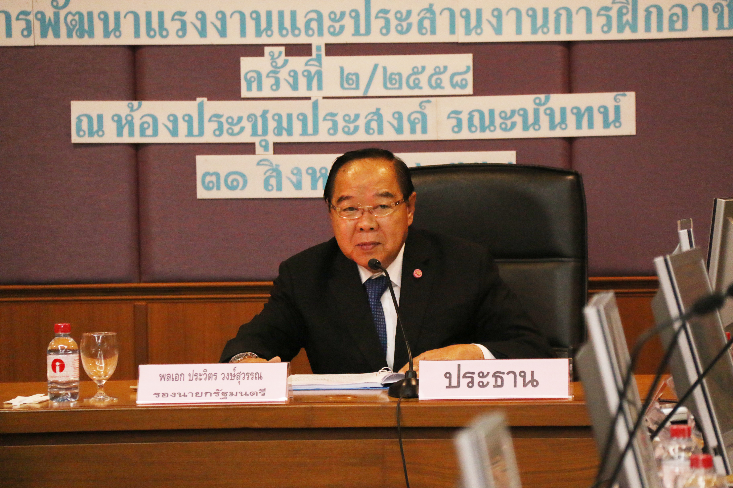
  มติที่ประชุม กพร.ปช.
  วันที่ 31 สิงหาคม 2558
1) เห็นชอบในหลักการให้จัดทำแผนพัฒนากำลังคนรายจังหวัด พ.ศ.2560 – 2564 โดยดำเนินการให้แล้วเสร็จภายใน พ.ศ.2559
2) มอบหมายให้คณะกรรมการพัฒนาแรงงานและประสานงานการฝึกอาชีพจังหวัด กพร.ปจ. โดยมีผู้ว่าราชการจังหวัดเป็นประธาน เป็นเจ้าภาพหลักในการดำเนินการจัดทำแผนพัฒนากำลังคน

Slide 7
ภารกิจ กพร.ปจ.
  จัดทำแผนพัฒนากำลังคน พ.ศ. 2560 – 2564
  - อุตสาหกรรมหลักของจังหวัด
  - จำนวนแรงงานในอุตสาหกรรม / ข้อมูลแรงงานจังหวัด
  - สมรรถนะที่ต้องการพัฒนา
  - สำรวจความต้องการ
  2. ประชุม กพร.ปจ. เป็นประจำทุกปี รายไตรมาส
  เพิ่มความร่วมมือกับจังหวัด และหน่วยงานอื่นในพื้นที่
  เพื่อขอสนับสนุนงบประมาณจากจังหวัด/กรม สนับสนุนการดำเนินงานของ กพร.ปจ.
  4. ดำเนินการให้รวดเร็ว กระชับ และเกิดผลลัพธ์อย่างเป็นรูปธรรม

Slide 8
THANK YOU
ขอบคุณ

